Slide 1
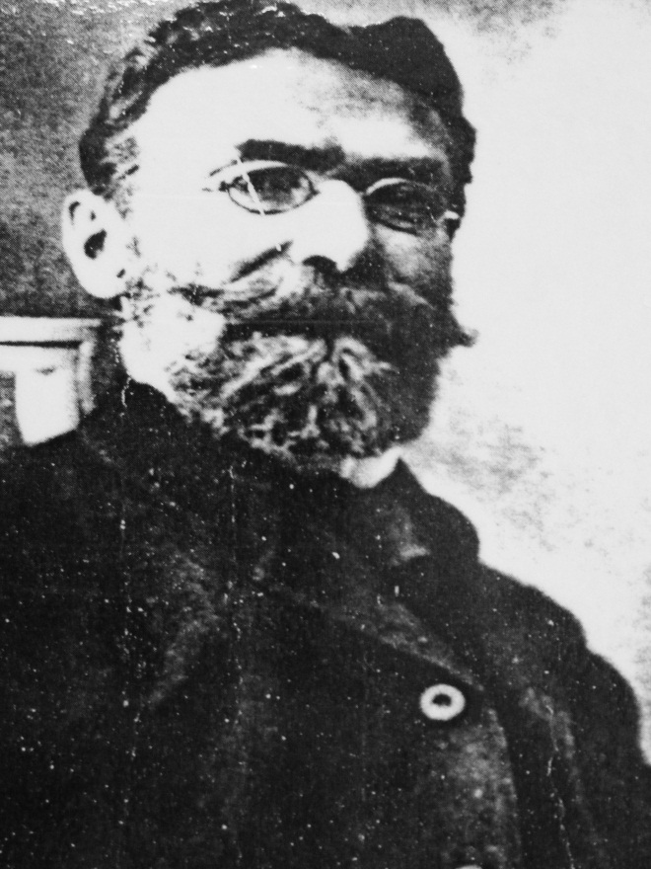
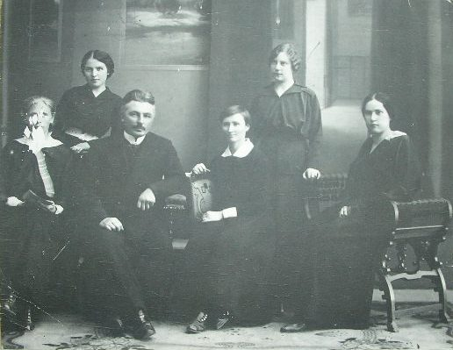

ГОСУДАРСТВЕННОЕ АВТОНОМНОЕ ПРОФЕССИОНАЛЬНОЕ ОБРАЗОВАТЕЛЬНОЕ УЧРЕЖДЕНИЕ РЕСПУБЛИКИ БАШКОРТОСТАН
«УФИМСКИЙ МЕДИЦИНСКИЙ КОЛЛЕДЖ»
В начале славных дел…
Страницы истории Уфимского медицинского колледжа
Уфа,2022

Slide 2
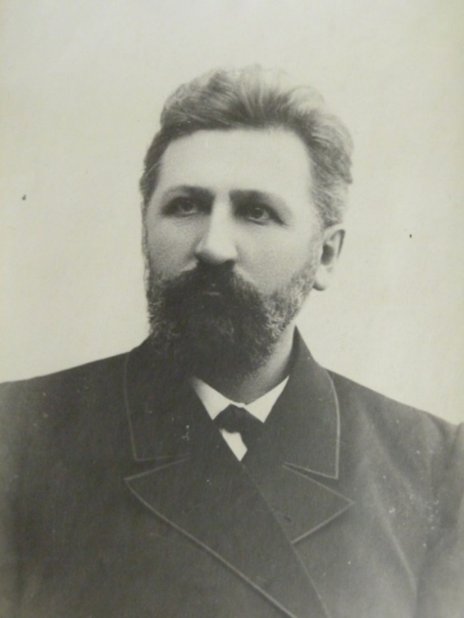
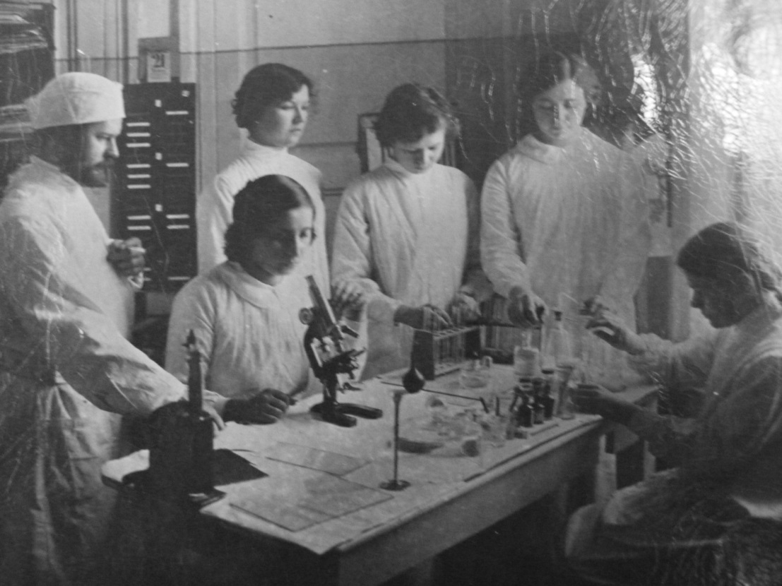



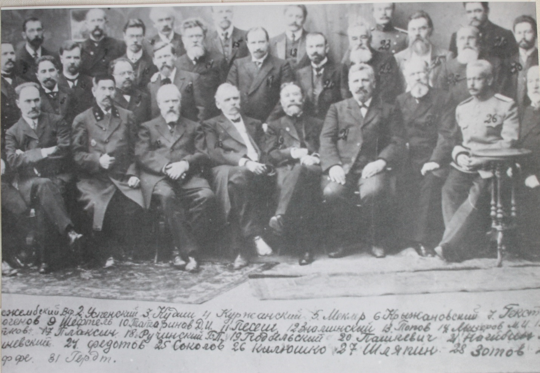
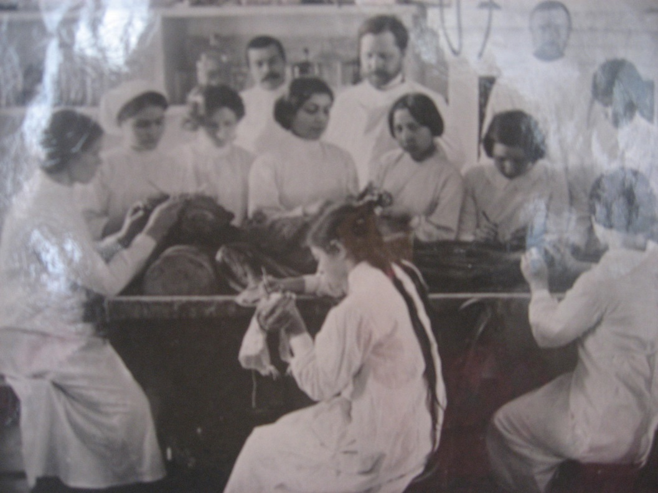


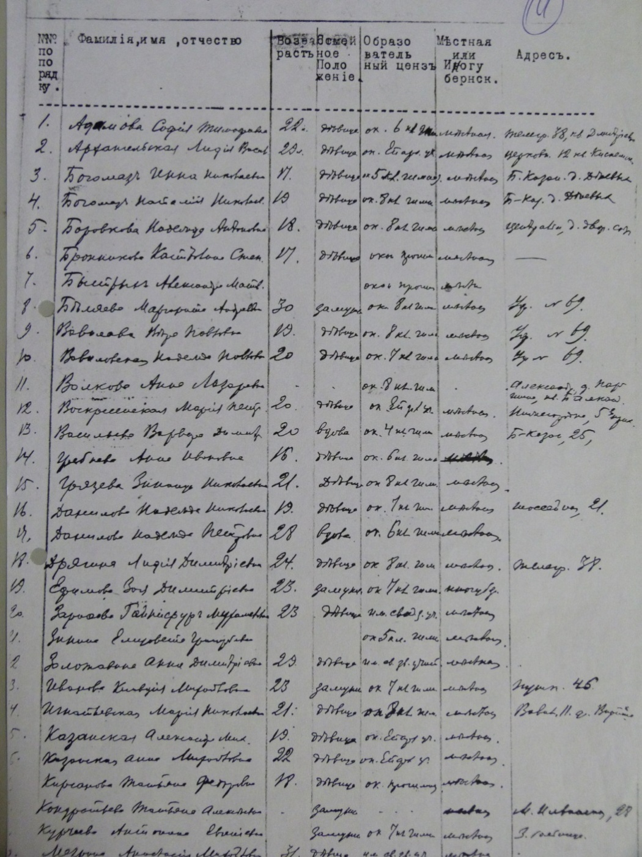


В начале славных дел…
Основные документы
Александр Ипполитович Подбельский – основатель и первый директор
Педагогический коллектив
Практическая подготовка будущих специалистов
Общественная деятельность
Выпуск
Выберите раздел, кликнув по его номеру курсором мыши

Slide 3
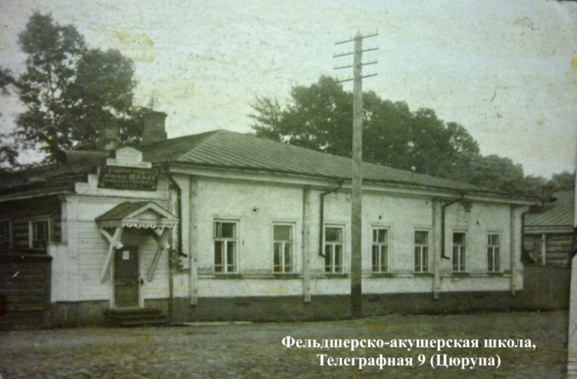



В НАЧАЛЕ СЛАВНЫX ДЕЛ…
Уфимский медицинский колледж – одно из старейших образовательных учреждений республики, история которого началась в 1908 году, с открытия земской акушерско-фельдшерской школы.
Эта школа положила начало профессиональному медицинскому образованию на территории Республики Башкортостан
17 декабря 1907 года на сессии Уфимского губернского земского собрания было принято решение открыть с начала 1908-1909 учебного года в городе Уфе женскую «акушерско-фельдшерскую школу »
Уфимская земская фельдшерско-акушерская школа
Список первых учениц акушерско - фельдшерской школы (1908г.)
КЛИКНИТЕ ПО ФОТО, ЧТОБЫ РАССМОТРЕТЬ

Slide 4
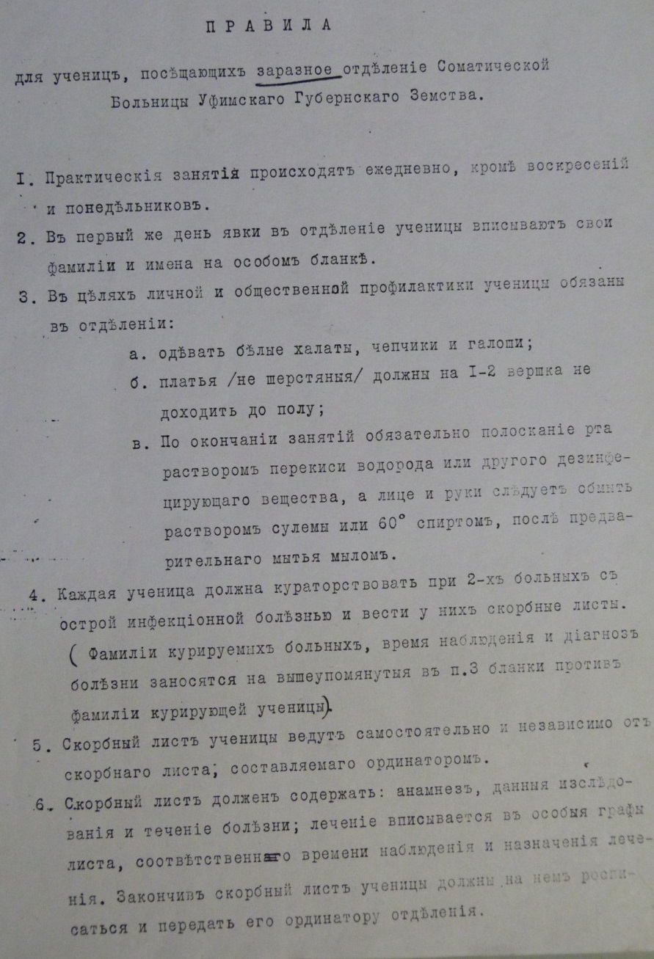
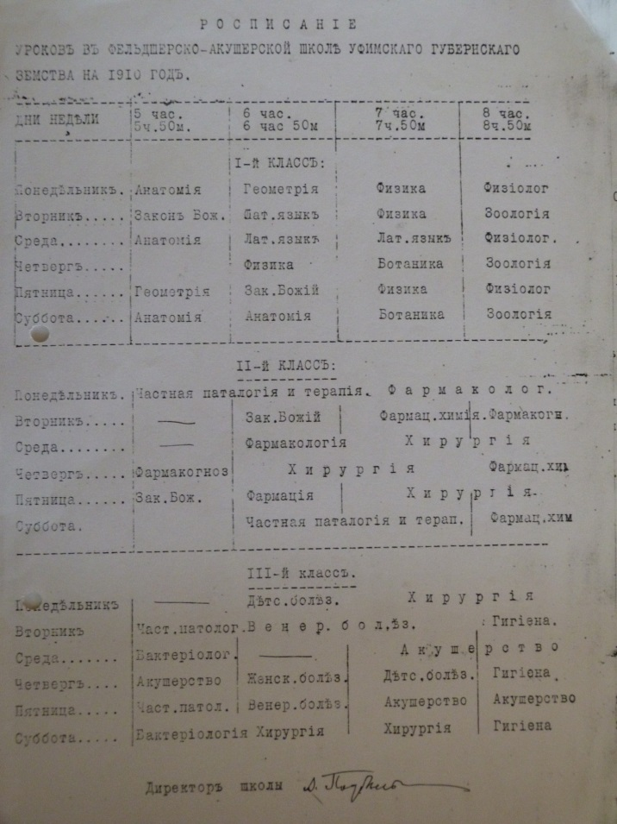
ОСНОВНЫЕ ДОКУМЕНТЫ
В самом начале 1908-1909 учебного года были составлены и приняты все основные документы: устав, учебный план, программа, правила для учениц расписание и другие
Учебный год длился с сентября до июля и равнялся 10 месяцам. Учебный курс состоял из общеобразовательных и специальных дисциплин, а также практических занятий в медицинских учреждениях.
Занятия по всем теоретическим предметам проводилась ежедневно с 17:00 до 21:00, в субботу до 20:00. Связано это было с тем, что утренние часы отводились практическим занятиям учениц в различных медицинских учреждениях.
Правила для учениц, посещающих практические занятия., 1912
Расписание занятий.,1912
КЛИКНИТЕ ПО ФОТО, ЧТОБЫ РАССМОТРЕТЬ

Slide 5
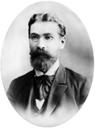
Директором Уфимской земской акушерско - фельдшерской школы был назначен Александр Ипполитович Подбельский, который родился в городе Уфе и был выходцем из семьи священнослужителей. В округе чета Подбельских была известна своим милосердием и отзывчивостью. Юный Саша, с детства отличавшийся тягой к знаниям, прилежно учился в гимназии. После окончания гимназии он с позволения родителей уезжает в Казань и поступает на медицинский факультет императорского университета. В 1890 году защитил докторскую диссертацию.
В Казани Александр Ипполитович Подбельский под руководством своего земляка Николая Матвеевича Любимова работал прозектором и заведовал лабораторией университета. В течение года проходит стажировку по курсу патологической анатомии и микробиологии сначала в Праге, а затем в Берлине.
Александру Ипполитовичу довелось работать в составе научной экспедиции в Восточной Монголии. В 1902 году учёный совет Харьковского университета предложил А.И. Подбельскому занять кафедру патологической анатомии. Однако в связи с ухудшением здоровья он отказался от этого предложения. Оставив научную деятельность, А.И. Подбельский возвратился на родину. Приехав в Уфу в 1902 году, он становится врачом губернской земской больницы.
АЛЕКСАНДР ИППОЛИТОВИЧ ПОДБЕЛЬСКИЙ – ОСНОВАТЕЛЬ И ПЕРВЫЙ ДИРЕКТОР
АЛЕКСАНДР ИППОЛИТОВИЧ ПОДБЕЛЬСКИЙ
КЛИКНИТЕ ПО ФОТО, ЧТОБЫ РАССМОТРЕТЬ

Slide 6

КЛИКНИТЕ ПО ФОТО, ЧТОБЫ РАССМОТРЕТЬ
ПЕДАГОГИЧЕСКИЙ КОЛЛЕКТИВ
С момента основания верными помощниками и соратниками директора А.И. Подбельского стали:
А.Л.Нагибин
Ч.Ф.Ястржембский
Б.П.Ручинский,
П.П.Чебышев,
Д.А.Воздвиженский,
С.К.Пашкевич,
И.А.Янсон и др.
Педагогический коллектив состоял из лучших специалистов города.
Из 19 педагогов, работавших в школе в 1912 году, 4 доктора медицины, 8 врачей, 2 кандидата богословия, прозектор, провизоры.
Общество уфимских врачей, 1911
Нагибин Анатолий Львович
Преподаватель акушерско - фельдшерской школы Воздвиженский Д.А. с ученицами

Slide 7
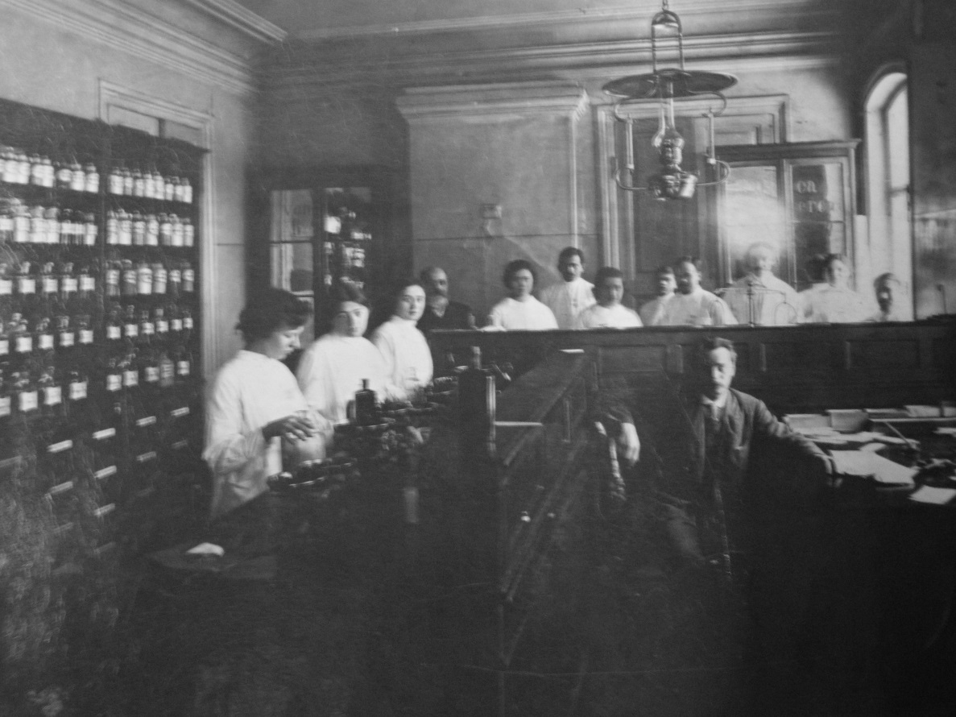
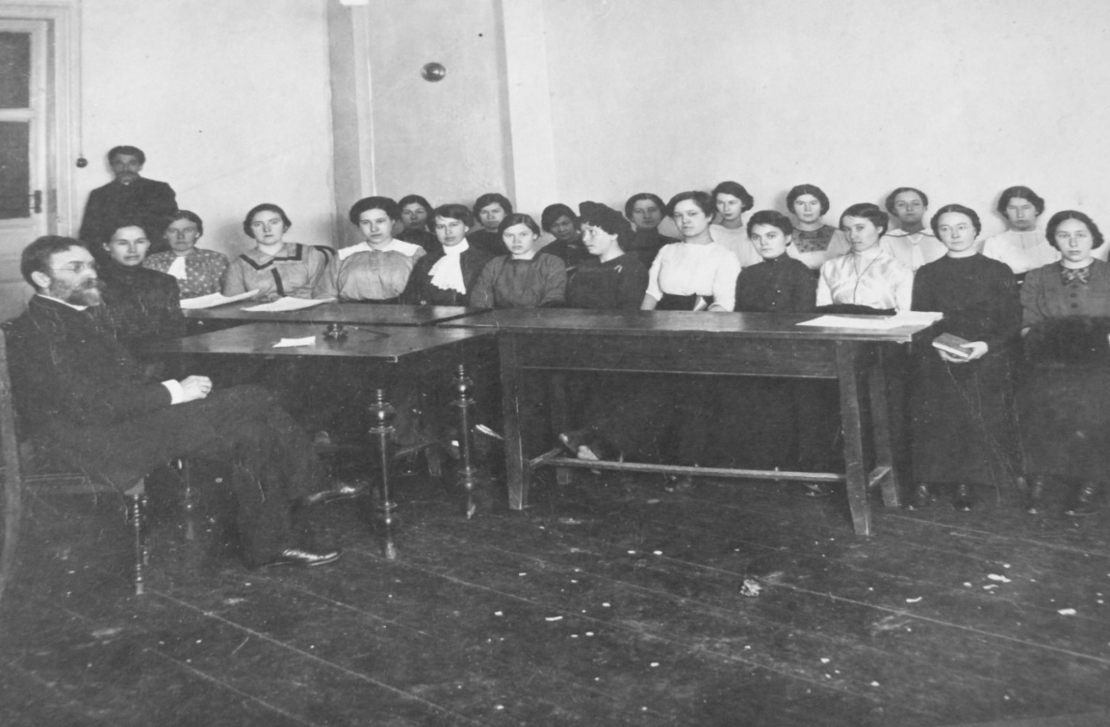
ПРАКТИЧЕСКАЯ ПОДГОТОВКА БУДУЩИХ СПЕЦИАЛИСТОВ
Большое внимание в школе уделяли практической подготовке будущих специалистов. Для практических занятий при школе были организованы фармацевтическая, химическая, гигиеническая лаборатории.
При активном участии А.И.Подбельского были созданы зоологический и анатомический музеи. Медицинская практика организовывалась непосредственно в больницах, родильном приюте, амбулаториях и аптеках. Для прохождения практики были разработаны инструкции и правила.
Урок фармакологии в аптеке ведет преподаватель Янсон И.А. 1913
Практические занятия по анатомии. 1913
Подбельский А.И. с ученицами школы на занятиях. 1913
Практические занятия ведёт Ручинский Б.П. 1913

Slide 8

ОБЩЕСТВЕННАЯ ДЕЯТЕЛЬНОСТЬ
Педагоги и воспитанницы школы вели большую общественную деятельность: они читали лекции, организовывали профилактические беседы, выставки, участвовали в организации Дня белого цветка (или – День Ромашки) направленного на сбор средств для борьбы с эпидемиями.
Ежегодно весь коллектив школы готовился к традиционным благотворительным вечерам, вдохновителем которых был Александр Ипполитович Подбельский.
Собранные средства шли на оплату пособий нуждающимся ученицам.
Афиша благотворительного спектакля, 1911

Slide 9
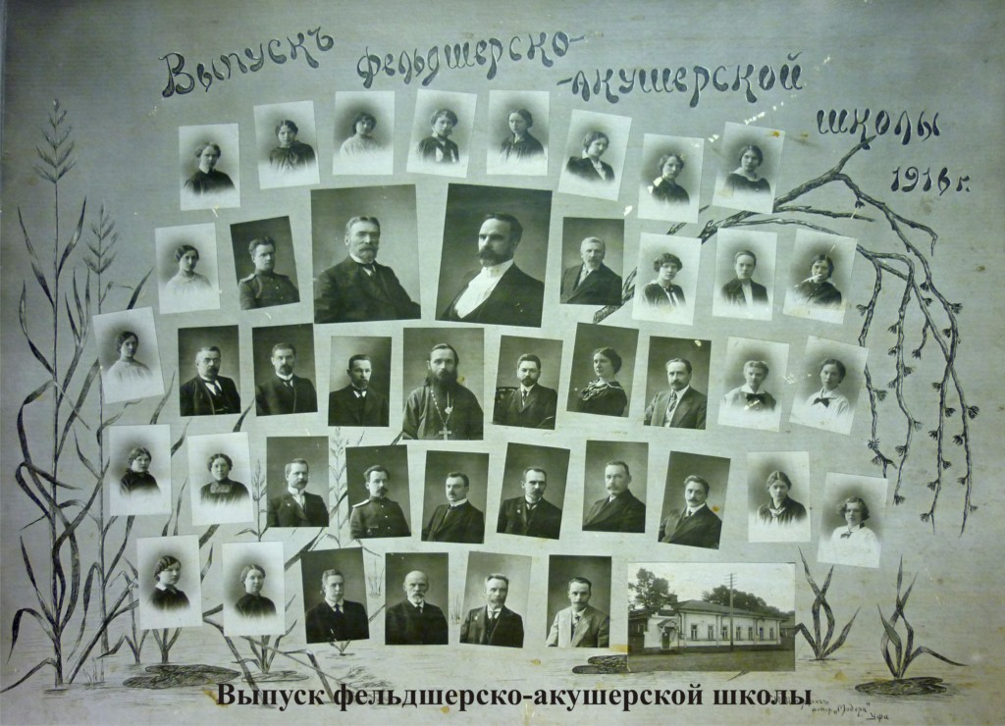
ВЫПУСК
В целом, деятельность Уфимской акушерско- фельдшерской школы была достаточно позитивной, ежегодно ее оканчивали до 30-50 квалифицированных фельдшериц и акушерок, большинство из которых заполняли вакансии лечебных учреждений края или поступали в медицинские вузы за пределами Уфимской губернии.
Начало I мировой войны вносит свои коррективы в отлаженный ритм жизнедеятельности Уфимской акушерско- фельдшерской школы. В 1914- 15 учебном году не проводился прием в 1 класс, а также были отменены все занятия.
В Уфе и других городах были организованы военные госпитали, возросла потребность в квалифицированных медиках, поэтому ученицы были распределены в медицинские учреждения по всей губернии. Были организованы 6-ти недельные курсы сестер милосердия. По окончании курсов, выдержавшие испытания получали удостоверения и допускались к работе в лазаретах.
Таковы были первые страницы истории Уфимского медицинского колледжа. Дальнейшее развитие школы относится к советскому периоду.
Выпуск акушерско-фельдшерской школы, 1916

Slide 10


Slide 14


